Slide 1
MODULO BIOMECÁNICA DE LA COLUMNA VERTEBRAL
Unidad Didáctica D: ANÁLISIS INSTRUMENTAL DE LA COLUMNA VERTEBRAL
D.4. ¿Cómo es la valoración biomecánica normal de la columna lumbar?

Slide 2
OBJETIVOS
Reconocer resultados normales de una valoración biomecánica lumbar.
Familiarizarse con la interpretación de resultados obtenidos de la valoración lumbar en población normal.
Familiarizarse con la interpretación de resultados obtenidos de la valoración de fuerza muscular lumbar en población normal.
Aplicar conocimientos aprendidos a través de un caso clínico
Notes:
Los objetivos que se consiguen con esta unidad didáctica son:
Reconocer resultados normales de una valoración biomecánica lumbar.
Familiarizarse con la interpretación de resultados obtenidos de la valoración biomecánica lumbar en población normal.
Familiarizarse con la interpretación de resultados obtenidos de la valoración de fuerza muscular lumbar en población normal.
Aplicar conocimientos aprendidos a través de un caso clínico

Slide 3
CONTENIDOS
Valoración functional de la columna lumbar
Valoración del rango de movimiento lumbar
Valoración cinemática de la columna lumbar
Valoración cinemática y cinética en las actividades de la vida diaria y dolor lumbar
Valoración de la fuerza en la columna lumbar
Ideas principales
Notes:
Para conseguir los objetivos mostrados, en el material teórico de la unidad didáctica se desarrollan los siguientes conceptos:
Valoración functional de la columna lumbar y los factores que influyen en los resultados de la valoración.
Valoración del rango de movimiento lumbar. Uso de inclinómetros y normative de la Asociación Americana Médica.
Valoración cinemática de la columna lumbar, destacando lo resultados cinemáticos más frecuentemente utilizados en la evaluación clínica.
Valoración cinemática y cinética en las actividades de la vida diaria y dolor lumbar. Este apartado se centra en los resultados obtenidos del análisis biomecánico de actividades de la vida diaria que frecuentemente se ven alteradas en el caso de patología lumbar con dolor.
Valoración de la fuerza en la columna lumbar. Aquí se hace referencia a los resultados de la valoración isocinética de la musculatura lumbar, y al análisis de la actividad muscular lumbar con electromiografía de superficie y estudiando un fenómeno concreto de señal.
El contenido de la clase finaliza con las ideas más importantes de la unidad didáctica.

Slide 4
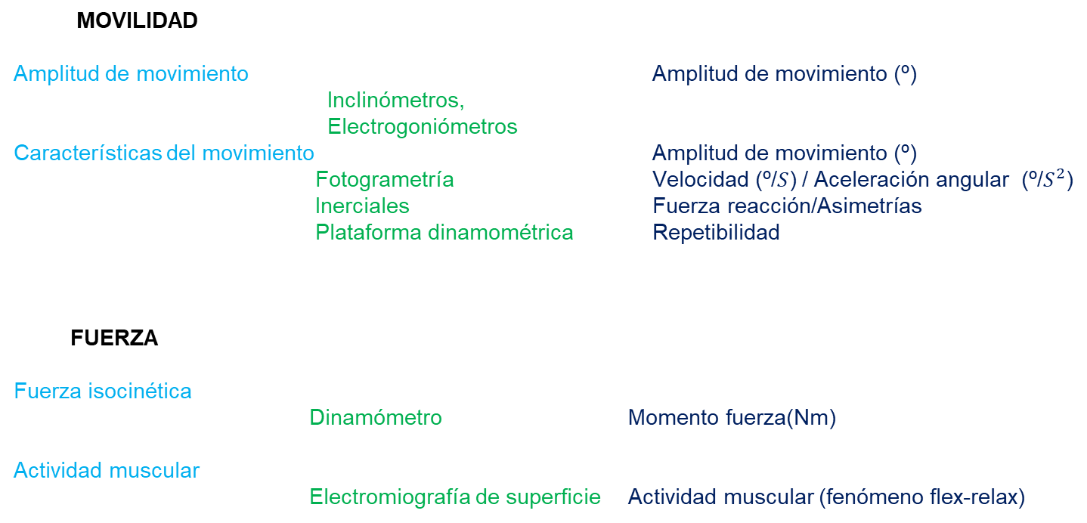
Valoración funcional de la columna lumbar
FUNCIÓN VALORADA
TÉCNICA INSTRUMENTAL
RESULTADOS
MOVILIDAD
Amplitud de movimiento Amplitud de movimiento (º) Inclinómetros,
Electrogoniómetros
Características del movimiento Amplitud de movimiento (º)
Fotogrametría Velocidad (º/$S$) / Aceleración angular (º/$S^{2}$)
Inerciales Fuerza reacción/Asimetrías
Plataforma dinamométrica Repetibilidad
FUERZA
Fuerza isocinética
Dinamómetro Momento fuerza(Nm)
Actividad muscular
Electromiografía de superficie Actividad muscular (fenómeno flex-relax)
Notes:
Para evaluar la columna lumbar desde el punto de vista biomecánico recordad que es importante saber cual es el objetivo de la valoración, que técnica instrumental se puede utilizar con ese objetivo y cuales son los resultados a nivel general que se obtienen al utilizar las mismas.
En esta diapositiva se presentan de forma esquemática las funciones que se valoran en columna (movilidad y fuerza), las técnicas instrumentales frecuentemente utilizadas para valorar estas funciones y algunos de los resultados que con mayor frecuencia se encuentran en los informes clínicos de estas valoraciones.

Slide 5
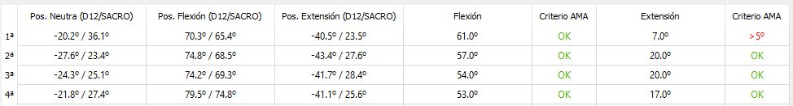
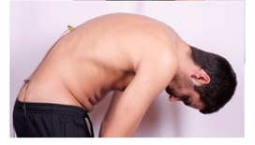
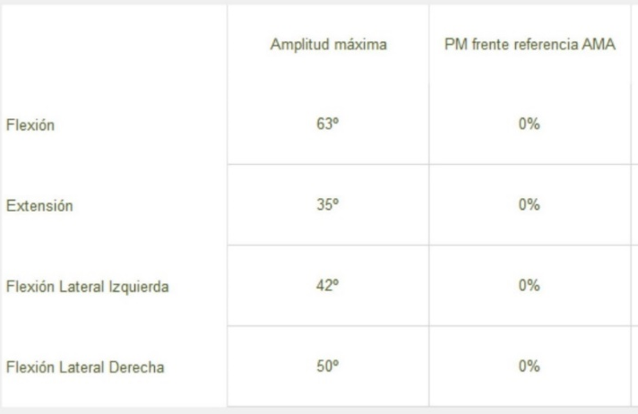
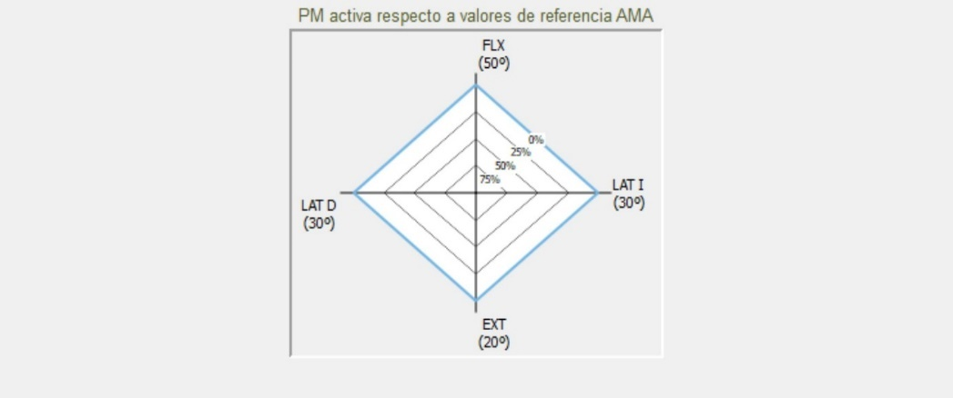
Valoración del rango de movimiento lumbar
Sistema de doble inclinometría electrónica, situada sobre las prominencias óseas correspondientes (D12-Sacro), para valoración de la amplitud articular máxima en el movimiento de flexo-extensión del raquis lumbar.
RESULTADOS: Amplitud de movimiento (º) y pérdida de movilidad (PM)
Notes:
Para valorar el rango de movimiento del raquis lumbar se puede utilizar una técnica de doble inclinómetro.
Los resultados los puedes encontrar en dos tipos de formato: Numérico y/o gráfico.
Estos resultados se muestran en la tabla inferior, y derivan de los cálculos que se realizan con los datos registrados en los inclinómetros para cada una de las posiciones de medida (tabla superior con resultado de cada inclinómetro en posición neutra, en máxima flexión y en máxima extensión).
En el caso de la columna es importante tener datos de referencia de población normal con los que poder comparar los mismos. En el gráfico de la derecha se muestran los resultados de la medida en relación a valores de referencia de la Asociación Médica Americana (AMA). Es recomendable que estos datos provengan de medidas realizadas con un mismo protocolo y técnica instrumental. También sería recomendable que los datos estuviesen segmentados, fundamentalmente por edad.

Slide 6
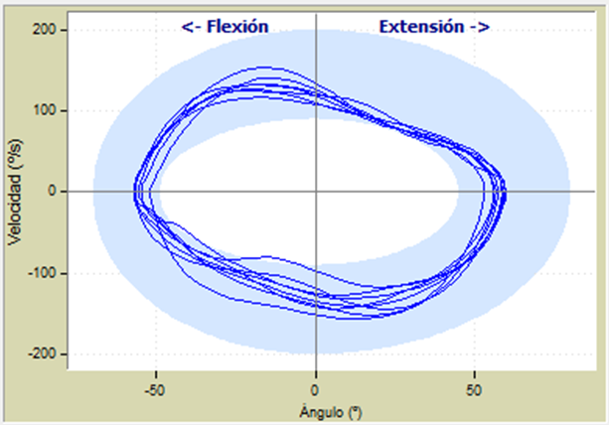
Valoración cinemática de la columna lumbar
EQUIPO DE MEDIDA: Fotogrametría, inerciales.
TIPO DE ANÁLISIS: Cinemático.
GRÁFICA: Velocidad angular (º/s) del raquis lumbar frente a la amplitud de movimiento de flexo-extensión (º). L banda azul representa valores normales de referencia tanto para velocidad como para amplitud de movimiento.
INTERPRETACIÓN DE RESULTADO: Movimiento del raquis lumbar en el plano sagital con una velocidad normal y una amplitud dentro de valores de referencia).
Notes:
Aquí se muestra el resultado gráfico de un análisis cinemático de la columna lumbar en el movimiento de flexo/extensión. Para comprender los resultados es recomendable seguir cada uno de los apartados destacados en la diapositiva para comentarlos en clase con los alumnos.
¿Cuál puede ser el equipo de medida utilizado?
¿Podemos clasificar este registro en algún tipo de análisis?
¿Qué representa esta gráfica?
¿Cómo interpretarías este resultado?
Patrón normal: Un movimiento normal se relaciona con velocidad más o menos rápida y buena amplitud de movimiento del raquis lumbar.

Slide 7
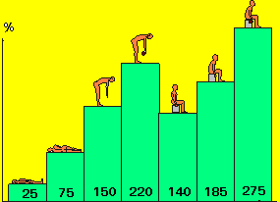
Valoración cinemática y cinética en las actividades de la vida diaria y dolor lumbar
En las personas con dolor lumbar, actividades como flexionar el tronco o levantar pesos están asociadas con importantes aumentos de la presión intradiscal, y por lo tanto con el dolor.
El análisis biomecánico de estas actividades permiten una definición más exacta de las mismas detectando alteraciones del movimiento que pueden ir asociadas a una patología o alteración funcional de columna.
Graphical comparison of intradiscal pressures at L3-L4 during different activities (Image: Nachemson, A. L. (1976). The lumbar spine an orthopaedic challenge. spine, 1(1), 59-71)
Notes:
En las personas con dolor lumbar, actividades como flexionar el tronco o levantar pesos están asociadas con importantes aumentos de la presión intradiscal, y por lo tanto con dolor. Nachemson realizó un estudio en 1976 sobre las presiones intradiscales a nivel L₃-L₄ durante distintas actividades. En él determinó que los valores en la posición sedente son mayores que en bipedestación y, además, aumentan si se mantiene un peso en la mano. Los datos representados en la imagen de la diapositiva están basados en este estudio y sus valores vienen dados en relación a un valor de referencia fijado en bipedestación (100%).
El análisis cinemático y cinético de los movimientos citados permite una definición más precisa de los mismos a través del análisis del rango de movimiento (ROM), velocidad y aceleración angular con la que realiza el gesto, al igual que a través de otros parámetros como la fuerza de reacción y la repetibilidad de los gestos realizados. Una alteración en los parámetros que definen el movimiento va asociada con una alteración funcional por parte de la persona valorada para la realización de las tareas analizadas.

Slide 8
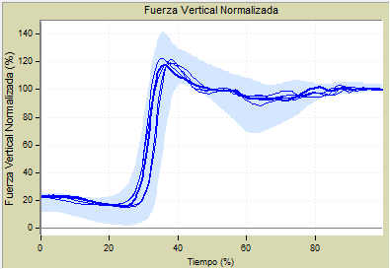
Valoración cinemática y cinética en las actividades de la vida diaria y dolor lumbar
EQUIPO DE MEDIDA: Plataforma dinamométrica
TIPO DE ANÁLISIS: Cinético.
GRÁFICA: Representa las diferentes repeticiones registradas de la fuerza de reacción durante la realización del gesto de levantarse de una silla. (banda azul representa el patrón normal de fuerza en este movimiento)
INTERPRETACIÓN DE RESULTADO: Patrón de fuerza de reacción repetible y normal, lo que significa impulso adecuado en la realización del gesto de levantarse de una silla (buena fuerza y coordinación de tronco y miembros inferiores).
Actividad levantarse de una silla
Notes:
Para comprender los resultados es recomendable seguir cada uno de los apartados destacados en la diapositiva para comentarlos en clase con los alumnos.
¿Cuál puede ser el equipo de medida utilizado?
¿Podemos clasificar este registro en algún tipo de análisis?
¿Qué representa esta gráfica?
¿Cómo interpretarías este resultado?
Patrón normal: Un levantamiento normal se relaciona con un buen impulso para levantarse de la silla, y por lo tanto con una pendiente de la curva aumentada y con un pico máximo que supera el 100% de la fuerza vertical normalizada.

Slide 9
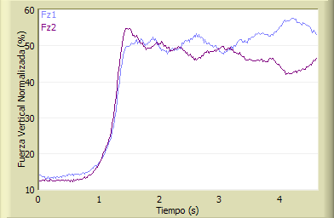
Valoración cinemática y cinética en las actividades de la vida diaria y dolor lumbar
EQUIPO DE MEDIDA: 2 Plataformas dinamométricas
TIPO DE ANÁLISIS: Cinético.
GRÁFICA: Representa la fuerza de reacción generada por cada uno de los miembros inferiores durante la realización del gesto de levantarse de una silla.
INTERPRETACIÓN DE RESULTADO: Patrón de fuerza simétrica. Carga similar en ambos miembros inferiores al realizar el gesto de levantarse de una silla.
Actividad levantarse de una silla
ASIMETRÍA FUERZAS
Notes:
Recuerda: Para comprender los resultados es recomendable seguir cada uno de los apartados destacados en la diapositiva para comentarlos en clase con los alumnos.
¿Cuál puede ser el equipo de medida utilizado?
¿Podemos clasificar este registro en algún tipo de análisis?
¿Qué representa esta gráfica?
¿Cómo interpretarías este resultado?
Patrón normal: Un levantamiento normal se relaciona con un apoyo simétrico y por tanto carga similar en ambos miembros inferiores mientras la persona se levanta de la silla durante prácticamente todo el movimiento.

Slide 10
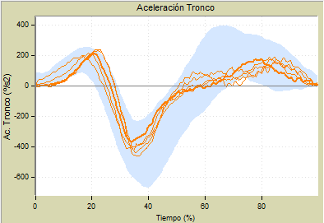
Valoración cinemática y cinética en las actividades de la vida diaria y dolor lumbar
EQUIPO DE MEDIDA: Sistema de fotogrametría o inerciales.
TIPO DE ANÁLISIS: Cinemático.
GRÁFICA: Representa la aceleración angular de columna (º/s2) en diferentes repeticiones registradas de la actividad de levantarse de una silla. La banda azul representa el patrón normal de aceleración en esta actividad.
INTERPRETACIÓN DE RESULTADO: Aceleración angular de columna normal, lo que implica rapidez y efectividad en el movimiento ejecutado.
Actividad levantarse de una silla
Notes:
Recuerda: Para comprender los resultados es recomendable seguir cada uno de los apartados destacados en la diapositiva para comentarlos en clase con los alumnos.
¿Cuál puede ser el equipo de medida utilizado?
¿Podemos clasificar este registro en algún tipo de análisis?
¿Qué representa esta gráfica?
¿Cómo interpretarías este resultado?
Patrón normal: Un levantamiento normal es rápido. Con un buen componente de aceleración y desaceleración de la columna según la fase en la que se encuentre del movimiento (fase de flexión que implica flexión de cadera e inclinación del tronco para generar el impulso, y fase de extensión en la que se extiende cadera y rodillas para levantar el centro de gravedad llevando la posición del cuerpo a bipedestación. Una disminución de la aceleración en el movimiento implicaría dificultad en la ejecución y de finalización de forma eficiente la actividad)

Slide 11
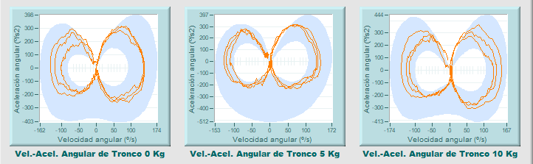
Valoración cinemática y cinética en las actividades de la vida diaria y dolor lumbar
Actividad
levantar un peso
EQUIPO DE MEDIDA: Sistema de fotogrametría o inerciales
TIPO DE ANÁLISIS: Cinemático.
GRÁFICA: Representa la aceleración angular de tronco frente a su velocidad angular en diferentes repeticiones registradas del gesto de levantar peso. Se muestra el resultado para pesos de magnitud creciente. La banda azul representa el patrón normal de aceleración y velocidad en este gesto.
INTERPRETACIÓN DE RESULTADO: Aceleración y velocidad angular de tronco normal para todos los pesos levantados, lo que implica buena movilidad y rapidez en el movimiento ejecutado. No se objetiva empeoramiento del movimiento al aumentar el peso levantado.
Notes:
Recuerda: Para comprender los resultados es recomendable seguir cada uno de los apartados destacados en la diapositiva para comentarlos en clase con los alumnos.
¿Cuál puede ser el equipo de medida utilizado?
¿Podemos clasificar este registro en algún tipo de análisis?
¿Qué representa esta gráfica?
¿Cómo interpretarías este resultado?
Patrón normal: Levantar el peso con una movilidad de tronco más o menos rápida, de forma que se genera un impulso suficiente para levantarlo. Con la magnitud de pesos manejados no suele haber diferencias importantes entre ellos con respecto a la calidad del movimiento.
En estas gráficas se representa la velocidad angular de columna frente a su aceleración angular al realizar la actividad de levantar diferentes pesos de forma consecutiva (0, 5 y 10 kg se corresponden a gráfica movimientos representados en izquierda, centro y derecha). La banda azul representa en patrón normal de fuerza considerado en el equipo de medida utilizado (NedLumbar/IBV). Como se ha visto en la diapositiva anterior, si no hay ningún tipo de patología que afecte a la columna, lo normal es registrar un movimiento con características de rapidez en la ejecución del mismo, tanto al flexionarse para coger el peso (fase de flexión de la actividad) como al levantarlo (fase de extensión de la actividad).

Slide 12
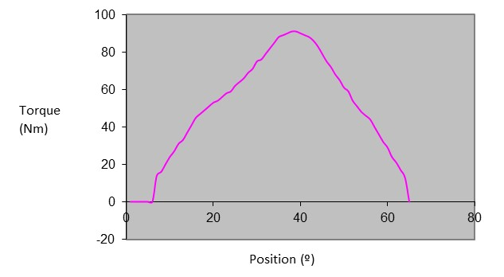
Valoración de la fuerza en la columna lumbar
EQUIPO DE MEDIDA: Dinamómetro isocinético
TIPO DE ANÁLISIS: Fisiológico (fuerza).
GRÁFICA: Curva de momento torsional isocinético concéntrico. El eje vertical refleja la cantidad de fuerza producida por el músculo. El eje horizontal es la amplitud de movimiento en el que se hace la valoración.
INTERPRETACIÓN DE RESULTADO: Una pendiente elevada tanto al inicio como al final de la curva con lo que es capaz de producir fuerza y dejarla de producir. El pico máximo que alcanza, para una mejor interpretación, depende de los valores de fuerza máximo con los que estemos comparando.
Notes:
Recuerda: Para comprender los resultados es recomendable seguir cada uno de los apartados destacados en la diapositiva para comentarlos en clase con los alumnos.
¿Cuál puede ser el equipo de medida utilizado?
¿Podemos clasificar este registro en algún tipo de análisis?
¿Qué representa esta gráfica?
¿Cómo interpretarías este resultado?
Patrón normal: Con respecto a la curva buscaremos una pendiente elevada tanto al inicio como al final de la misma, lo que significará que es capaz de producir fuerza y dejarla de producir. El pico máximo que alcanza también depende de los valores de fuerza máximo con los que estemos comparando.

Slide 13
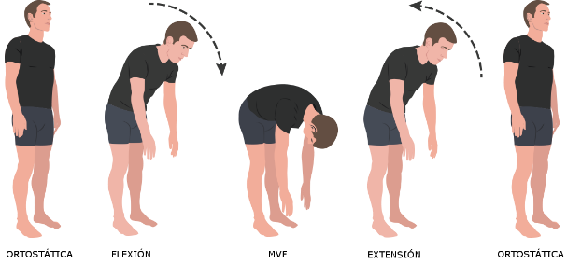
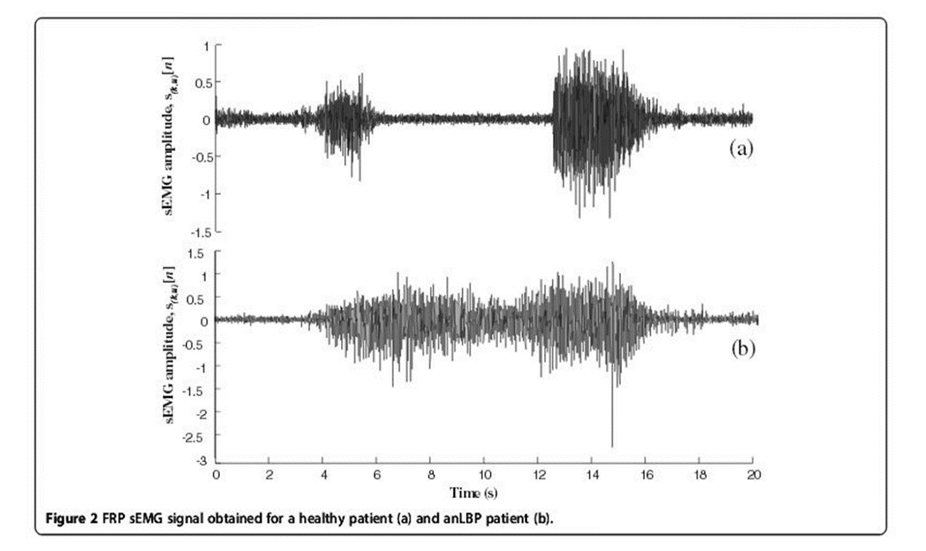
Valoración de la fuerza en la columna lumbar
EQUIPO DE MEDIDA: Electromiografía de superficie
TIPO DE ANÁLISIS: Fisiológico
GRÁFICA: Representa la actividad muscular durante una prueba de flexión-extensión de columna lumbar.
INTERPRETACIÓN DE RESULTADO: La actividad de la musculatura para-espinal lumbar disminuye en relación al inicio de flexión y a la extensión de tronco, lo que es compatible con un fenómeno de flex-relax.
Notes:
Entre las personas normales y sanas, la actividad EMG´s durante la flexión de columna, la actividad electromiográfica de los músculos paraespinales lumbares aumenta inicialmente y, a continuación, disminuye a medida que los ligamentos comienzan a soportar el tronco como aumenta el ángulo de flexión. En flexión máxima voluntaria (FMV), la actividad SEMG es a menudo en o por debajo del nivel de la actividad SEMG durante la actividad de estar de pie.
Un patrón normal esperable es que aparezca el silencio mioeléctrico (disminución de señal en el momento de máxima flexión de columna).

Slide 14

Ejemplo de resultados
Esta foto de Autor desconocido está bajo licencia CC BY-SA-NC

Slide 15
A continuación se comentan los resultados de un caso tras realizar valoración funcional del raquis lumbar. Esta prueba analiza cinética y cinemáticamente el movimiento de la columna lumbar en actividades sencillas para detectar movimientos anómalos o no funcionales, secundarios a un cuadro doloroso lumbar.
Se ha utilizado el equipo de valoración NEDLUMBAR/IBV y la técnica de registro utilizada ha sido un equipo de fotogrametría y dos plataformas dinamométricas de fuerza.
Para llevar a cabo la valoración, este sistema compara los resultados obtenidos con los de un grupo de sujetos comparable a las características del paciente (bases de datos integradas por normales y patológicos segmentadas por edad y género).
El protocolo de valoración está estandarizado y consta de dos actividades:
Actividad levantarse de una silla.
Actividad levantar pesos.
Los resultados que se obtienen informan del patrón de movimiento realizado a través de la información biomecánica de fuerza, movilidad, aceleración y repetibilidad del movimiento entre otros.
Al final, el estudio de la actividad queda resumida en un índice funcional. Si el resultado de este índice es mayor del 90% la capacidad de la persona valorada en realizar la actividad entra dentro de la normalidad.
Notes:
Se muestran a continuación los resultados que se pueden obtener en la valoración de una persona que no tiene limitación funcional por dolor o patología lumbar. Se aplica una prueba biomecánica que analiza la ejecución de una actividad.
Esta prueba analiza cinética y cinemáticamente el movimiento de la columna lumbar en actividades sencillas para detectar movimientos anómalos o no funcionales, secundarios a un cuadro doloroso lumbar. La aplicación informática para la valoración es NedLumbar/IBV y la técnica de registro utilizada es la fotogrametría 3D y las plataformas dinamométricas de fuerza. Para llevar a cabo la valoración, Nedlumbar/IBV compara los parámetros obtenidos con los de un grupo de sujetos comparable a las características del paciente (bases de datos integradas por normales y patológicos, segmentadas por edad y género).
Al final, el estudio de la actividad queda resumida en un índice funcional. Si el resultado de este índice es mayor del 90% la capacidad de la persona valorada en realizar la actividad entra dentro de la normalidad.

Slide 16
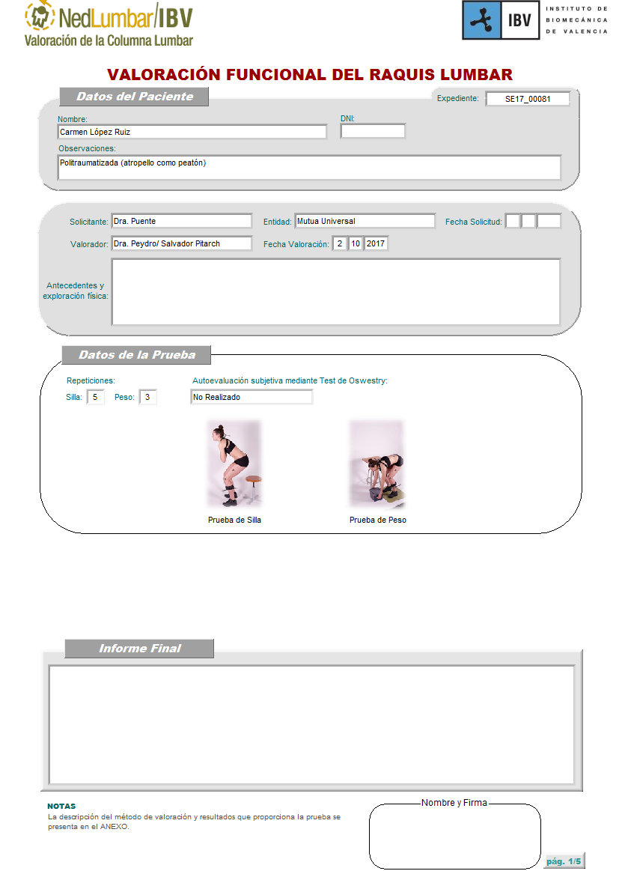
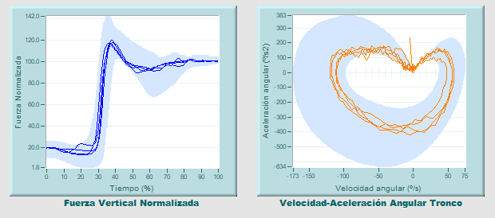
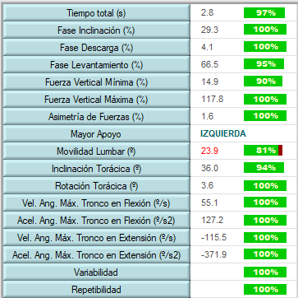

Actividad levantarse de una silla
Notes:
En esta diapositiva, se muestran los resultados numéricos y gráficos del análisis biomecánico de la actividad levantarse de una silla.
Nos fijaremos en algunos de los parámetros como son tiempo de ejecución de la actividad, fuerza de reacción, velocidad y aceleración angular de tronco, repetibilidad en la realización del gesto y finalizaremos con un índice que resume la funcionalidad global, al igual que los índices que hemos visto en las escalas funcionales .
El tiempo utilizado en la ejecución de la actividad ha sido de 2.8s, valor que al comparar con datos de normalidad que sirven de referencia indica que es normal se encuentra por encima del 90% que es el límite que se considera de normalidad en este sistema de valoración). Esto significa que la persona valorada ejecuta la actividad en un intervalo de tiempo adecuado y similar al que utilizan las personas sin ningún tipo de dolor o patología.
Otros parámetros interesantes en el análisis de esta actividad, y dentro de la patología de columna, son la fuerza vertical máxima y la asimetría de fuerzas. En este caso, el paciente se está levantando sin dificultad en el impulso (observar la pendiente de la curva de la fuerza de reacción. Es una pendiente muy pronunciada y se ajusta muy bien a la banda de normalidad en todo su recorrido). No hay asimetría con lo que se levanta realizando un apoyo similar en ambos miembros inferiores.
Con respecto a los resultados que hacen referencia a la velocidad y aceleración angular de tronco durante el movimiento, todos se encuentran dentro de los datos que se consideran como de referencia de la normalidad.
La repetibilidad del gesto también ha sido muy elevada, lo que es compatible con un patrón normal de movimiento.
La información final que muestra el sistema de valoración NedLumbar/IBV como resultado global del análisis de la actividad, es a través de un índice. El índice de normalidad es aquel que informa de la funcionalidad del paciente con respecto a su movilidad en la realización de esta actividad .Se considera funcionalidad alterada cuando este resultado se encuentra por debajo del 90%. En este caso el índice de funcionalidad (Valoración Global) ha obtenido un resultado del 98%, por lo que estaríamos ante un paciente con una funcionalidad normal en la ejecución de esta actividad y por los datos encontrados, el patrón de movimiento ejecutado sería compatible con un patrón normal y por lo tanto no alterado por el dolor lumbar.

Slide 17
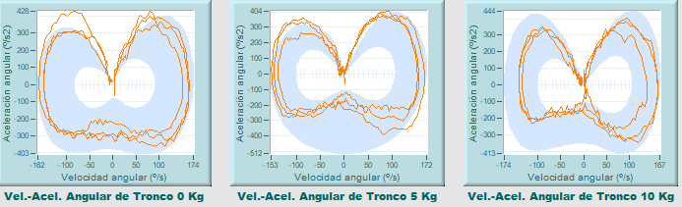
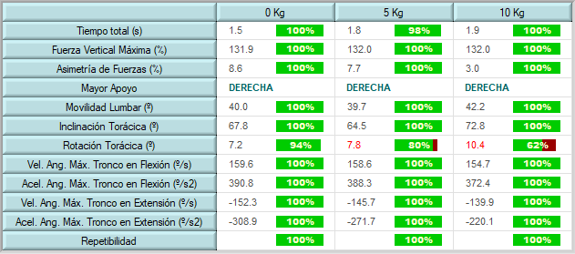

Actividad levantar un peso
Notes:
A continuación, se muestra en pantalla los resultados de la prueba de Levantar peso. Si te fijas en los parámetros comentados (tiempo de ejecución, fuerza vertical máxima, asimetría de fuerzas, velocidades y aceleración angular) se puede ver que el movimiento que realiza esta persona durante esta actividad está dentro de la normalidad en todos estos parámetro, y por lo tanto su dolor lumbar no le afecta a la rapidez y forma de ejecución del movimiento. Únicamente, mirando la tabla, se encuentra un déficit en la rotación del tronco al levantar el peso más elevado. Este déficit (62% de normalidad) puede estar relacionada con la dificultad en el manejo de la carga mayor. El resto de parámetros están dentro de lo que se considera por el sistema de medida como un patrón normal, y por tanto, el índice final de funcionalidad en la ejecución de la actividad indica, con un 91% de normalidad, que el paciente se mueve y realiza el gesto compatible con un patrón que se puede considerar normal.
En esta pantalla se muestran los resultados numéricos y gráficos del análisis biomecánico de la actividad levantar un peso. Si nos fijamos en los parámetros comentados en la diapositiva anterior (tiempo de ejecución, fuerza vertical máxima, asimetría de fuerzas, velocidades y aceleración angular) los resultados son los siguientes:
El tiempo utilizado en la ejecución de la actividad ha sido elevado para todos los pesos levantados con lo que es compatible con un gesto normal y de fácil ejecución.
A nivel de la fuerza de reacción los resultados obtenidos también son normales, existiendo un buen impulso en el levantamiento de las cargas y sin afectación por el aumento de la misma.
Con respecto a los resultados que hacen referencia a la velocidad y aceleración angular de tronco durante el movimiento, todos se encuentran dentro de la referencia de normalidad. Estos resultados significan buena movilidad de la columna para la ejecución de estas actividades, sin objetivarse alteración en el momento en el que está levantando el peso (momento en la que existe mayor sobrecarga a nivel de la columna).
La repetibilidad del gesto también ha sido muy buena y compatible con un patrón de movimiento sin dolor.
La información final que muestra el sistema de valoración NedLumbar/IBV como resultado global del análisis de la actividad, indica con un resultado del 91%, que estaríamos ante un paciente con una funcionalidad normal en la ejecución de esta actividad y por los datos encontrados, el patrón de movimiento ejecutado sería compatible con un patrón de funcionalidad no afectada por el dolor lumbar.

Slide 18


Actividad de clase
Trabajando sobre un caso clínico (Documento)
Notes:
A continuación se da paso a la actividad que los alumnos deben realizar en clase. Se les va a entregar un documento sobre un caso clínico el cual está basado en la realización de una prueba biomecánica para valorar la amplitud de movimiento del raquis lumbar mediante técnica de doble inclinometría. Los alumnos leerán y realizarán las actividades que en él se le indican. Al final, interpretarán los resultados que se muestran del caso clínico siguiendo una guía de preguntas que se muestran en la siguiente diapositiva y de la que ellos disponen en su documento.
Al final de la actividad, el profesor guiará a los alumnos para poner en común los resultados comentados.
Este actividad puede ser realizada de forma individual u organizando grupos en clase. Es recomendable un máximo de 4-5 personas por grupo.

Slide 19
Guía de preguntas
¿Los registros obtenidos han sido válidos por su repetibilidad?
¿Ha sido necesaria una prueba de validez con la pierna elevada?
¿Cuál ha sido la amplitud máxima registrada en cada uno de los movimientos?
¿Se considera la movilidad registrada para cada uno de los ejes normal?
¿Qué valores se han tomado como referencia de normalidad?
¿Cuál es el movimiento más limitado o con mayor pérdida de movilidad?¿Y el menos limitado?
La pérdida de movilidad registrada, ¿es significativa?
¿Se han encontrado asimetrías importantes en la lateralidad de los movimientos?
Notes:
Los alumnos, tras la lectura revisión del caso clínico presentado, buscarán la respuesta a estas preguntas para posteriormente ponerlas en común con el profesor y el resto de la clase. El profesor puede añadir todas aquellas que considere interesantes para el caso y su valoración biomecánica.

Slide 20
Solución caso
¿Los registros obtenidos han sido válidos por su repetibilidad? Sí, cumplen los criterios de validez de las AMA y se obtienen tres repeticiones consecutivas cuyo valor máximo de flexión y extensión se diferencia menos de 5º de la media.
¿Ha sido necesaria una prueba de validez con la pierna elevada? No, porque la movilidad de flexo-extensión registrada en sacro con los inclinómetros ha sido mayor de 55º.
¿Cuál ha sido la amplitud máxima registrada en cada uno de los movimientos?
Flexión: 25º Extensión: 5º Flexión lateral izquierda: 23º Flexión lateral derecha: 22º
¿Se considera la movilidad registrada para cada uno de los ejes normal?
No, porque hay pérdida de movilidad importante con respecto a los valores que se han tomado como referencia. Por ejemplo, hay una pérdida de movilidad del 75% para la extensión y del 50% para la flexión.
Notes:
El profesor tiene aquí una conjunto de respuestas a las preguntas planteadas

Slide 21
Solución caso
¿Qué valores se han tomado como referencia de normalidad?
Valores de movilidad de la Asociación Médica Americana
¿Cuál es el movimiento más limitado o con mayor pérdida de movilidad?¿Y el menos limitado?
El más limitado ha sido la extensión, con un 75% de pérdida de movilidad. El menos limitado ha sido la flexión lateral izquierda con un 22% de pérdida de movilidad.
La pérdida de movilidad registrada, ¿es significativa?
Sí, en el caso de la flexo/extensión.
¿Se han encontrado asimetrías importantes en la lateralidad de los movimientos?
No. La asimetría en la lateralidad sólo la podemos ver en las flexiones laterales, y únicamente hay 1º de diferencia.
Notes:
El profesor tiene aquí una conjunto de respuestas a las preguntas planteadas

Slide 22
Ideas principales
La movilidad se modifica con la edad perdiendo amplitud de movimiento al aumentar la misma. Es importante comparar valores obtenidos con los mismos protocolos y equipos de medida.
Para medir el rango de movilidad de la columna y ser más exactos en las medidas, la American Medical Association (AMA) recomienda la utilización de inclinómetros como un método preciso para estimar el movimiento real de la columna vertebral.
El dolor lumbar ocasiona limitaciones para realizar actividades, tan frecuentes y comunes de la vida diaria como sentarse y levantarse de una silla o coger y desplazar un peso tanto en tareas domésticas como laborales. El análisis cinemático y cinético de los movimientos citados permite una definición más precisa de los mismos a través del análisis del rango de movimiento (ROM), velocidad y aceleración angular con la que realiza el gesto, al igual que a través de otros parámetros como la fuerza de reacción y la repetibilidad de los gestos realizados
Existen sistemas para medir la fuerza de la musculatura paravertebral. Entre los más utilizados se encuentran los sistemas isocinéticos que mantienen el movimiento con una velocidad angular constante durante todo el recorrido articular seleccionado.
La actividad de los músculos del tronco puede estimarse indirectamente por medio de la electromiografía de superficie, por ello, suele ser una técnica empleada para la valoración de la zona lumbar, en concreto para realizar análisis del comportamiento muscular durante la realización de un movimiento como la flexo-extensión del tronco. En el caso de la patología lumbar se utiliza el análisis del silencio mioeléctrico.
Notes:
Para finalizar, estas son algunas de las ideas más importantes comentadas a lo largo de esta unidad didáctica.

Slide 23
El apoyo de la Comisión Europea para la producción de esta publicación no constituye una aprobación del contenido, el cual refleja únicamente las opiniones de los autores, y la Comisión no se hace responsable del uso que pueda hacerse de la información contenida en la misma.

